Slide 1

Chapitre 1
Introduction
www.CyrilVincent.com

Slide 2

R est un langage de programmation destiné aux statistiques et à la science des données
Soutenu par la R Foundation for Statistical Computing
R est libre
Implémentation GNU R
Créé par Ross Ihaka et Robert Gentleman à l'université d'Auckland (NZ)
Basé sur le langage S

Slide 3
Distributions
GNU R possède plusieurs distributions
CRAN
Compréhensive R Archive Network
Hommage à Perl
www.cran.r-project.org
Autres distributions
Microsoft (via Visual Studio ou Sql Server)
Oracle R Distribution

Slide 4
R est un langage de haut niveau mais simple
R est interprété
Pas le plus rapide
R favorise la programmation impérative structurée pour les statistiques
R 3.x
Grosses différences avec R 2.x

Slide 5
Historique
R Beta : 1993
R 1.0 : 2000
R 2.0 : 2005
R 3.0 : 2013
R 3.5 : 2018
R 3.6 : 2019
Existe pour Windows , Mac, Linux
32 bits et 64 bits
Attention R 32 bits est limité à 2Go de RAM

Slide 6
R et les autres
SAS
Python
C/C++/C#
Java

Slide 7
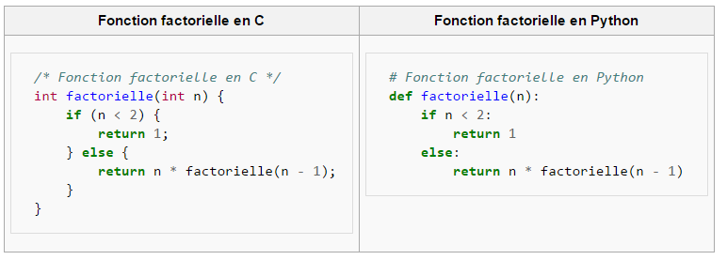
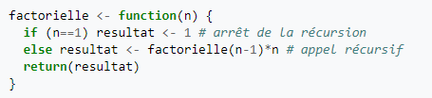
Exemple
Fonction factorielle en R

Slide 8
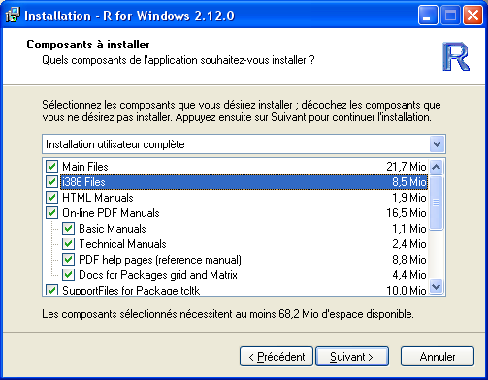
Installation
cran.r-project.org
Au choix
32 bits
64 bits

Slide 9
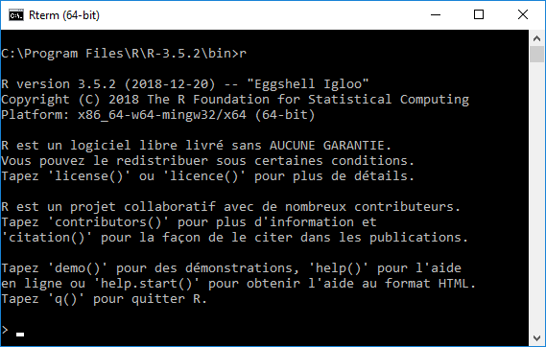
R Shell

Slide 10
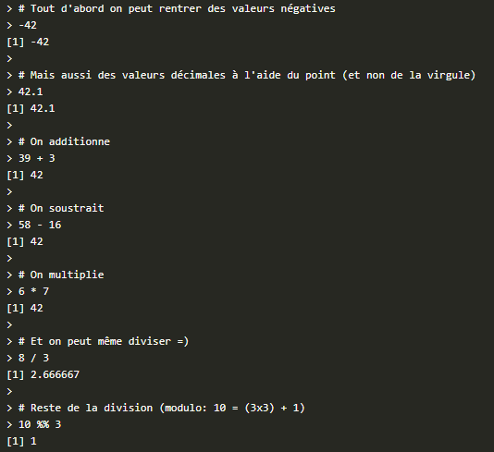
Opérations algébriques de bases

Slide 11
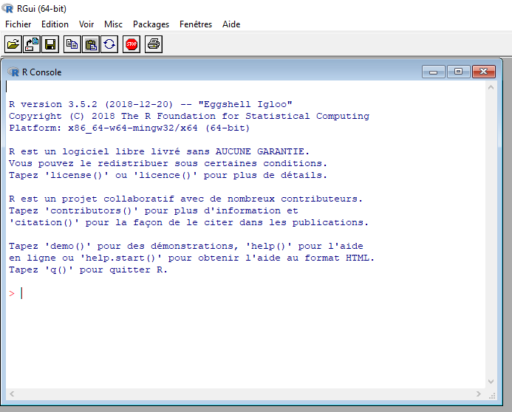
RGui
32 bits et 64 bits
Permet d'exécuter le R Shell graphiquement

Slide 12
Data Science
La science des données est l'extraction de connaissance d'ensembles de données
Elle emploie des techniques et des théories tirées de plusieurs autres domaines plus larges :
des mathématiques, la statistique principalement, la théorie de l'information et la technologie de l'information, notamment le traitement de signal, des modèles probabilistes, l'apprentissage automatique, l'apprentissage statistique, la programmation informatique, l'ingénierie de données, la reconnaissance de formes et l'apprentissage, la visualisation, l'analytique prophétique, la modélisation d'incertitude, le stockage de données, …

Slide 13
Data Science
S’appuie sur plusieurs technologies
Développement
Python, R
Stockage
File, Base de données, Big Data
Statistique
Régression, Randomisation
Math
Algèbre linéaire
IA
Heuristiques, Réseaux neuronaux

Slide 14
[1]
[1] signifie que R vous affiche l'index 1 du vecteur en cours
Voir chapitre 5
En R tout est vecteur, même les nombres et ou les chaînes simples

Slide 15
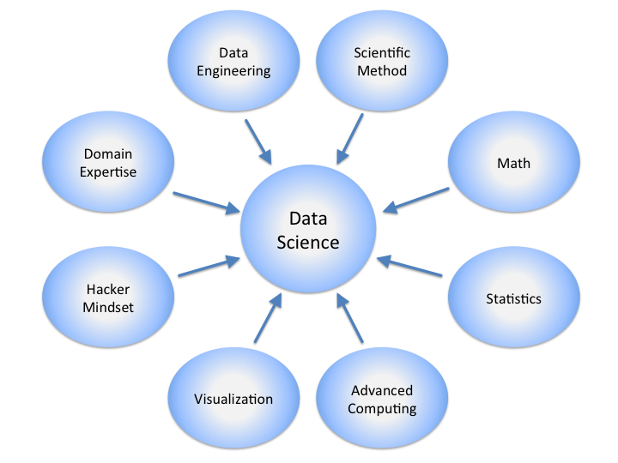
Data Science

Slide 16
Data Scientist
Le premier objectif du data scientist est de produire des méthodes (automatisées, autant que possible) de tri et d'analyse de données de masse et de sources plus ou moins complexes ou disjointes de données, afin d'en extraire des informations utiles ou potentiellement utiles
Terme inventé en 2001 par William Cleveland
Data Scientist (n.): Person who is better at statistics than any software engineer and better at software engineering than any statistician

Slide 17
Machine Learning
L'apprentissage automatique (machine learning), champ d'étude de l'intelligence artificielle, concerne la conception, l'analyse, le développement et l'implémentation de méthodes permettant à une machine d'évoluer par un processus systématique, et ainsi de remplir des tâches difficiles ou problématiques par des moyens algorithmiques plus classiques

Slide 18
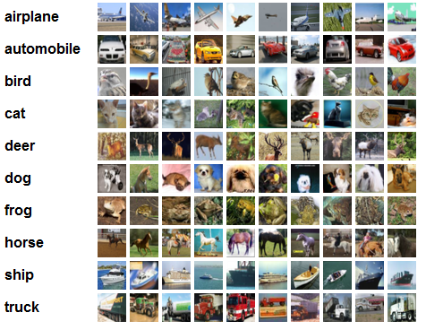
Apprentissage supervisé
Dans cet exemple les images ont été annotés par un expert avec leur catégorie
La machine apprend puis prédit

Slide 19
Deep Learning
Le deep learning est un ensemble de méthodes d'apprentissage automatique tentant de modéliser avec un haut niveau d’abstraction des données grâce à des architectures articulées de différentes transformations non linéaires
Ces techniques ont permis des progrès importants et rapides dans les domaines de l'analyse du signal sonore ou visuel et notamment de la reconnaissance faciale, de la reconnaissance vocale, de la vision par ordinateur, du traitement automatisé du langage

Slide 20
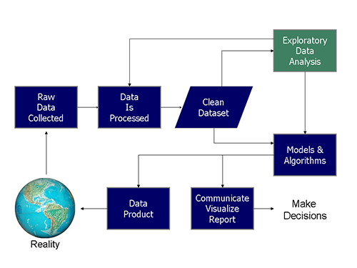
Workflow

Slide 21
Considération sur les tailles
Les processeurs d’aujourd’hui en en 64 bits (x64)
Les GPU sont sur 128 bits
Les anciens processeurs sur 32 bits
Python existe en version 32 et 64 bits
Un processeur 32 bits ne peut adresser que 2^32 bits soit 4Gbit
Une adresse mémoire est souvent sur 1 octet ce qui donne 4Go de mémoire maximum, sachant que près de la moitié est pris par l’OS
Un processeur 64 bits sait adressé 8000 Pbit

Slide 22
Considération sur les tailles
En Python un flottant fait 32 bits
Sachant que la moitié des ressources est pris par l’OS et qu’une liste de valeur est amené à être dupliqué au moins une fois
Python 32 bits sait géré 10**8 flottants
Python 64 bits sait géré 10**18 flottants
Une image 28 * 28 * 16 niveaux de gris fait 3Ko
Python 32 bits sait géré 333 000 images
Python 64 bits sait géré 10**15 images
Une image 1024 * 768 en couleur RAW fait 3Mo
Python 32 bits sait géré 333 images
Python 64 bits sait géré 10**12 images
Une image 4K RAW fait 16Go
Python 64 bits sait géré 10**9 images aucune pour 32 bits

Slide 23
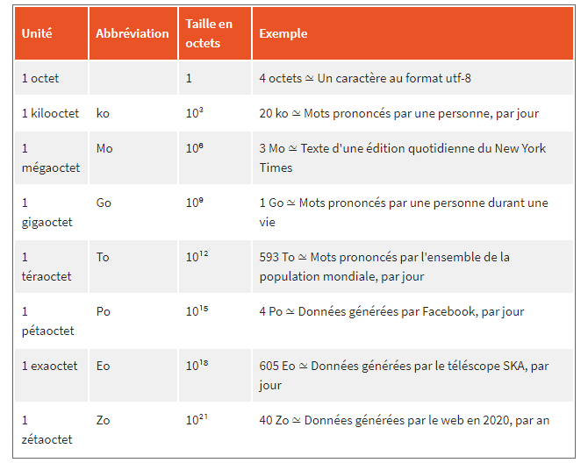
Pur rappel

